Slide 1
Curso introdução à R
Felipe Barreto

Slide 2
Apresentação e Introdução
Módulo 01

Slide 3
Aula 01
Introdução ao curso e apresentação do projeto
Apresentação pessoal
Apresentação do curso
O que esperar? - Primeiros passos na linguagem, com foco em um projeto de dados
O que será abordado? - Principais aspectos da linguagem e suas características - Dicas para o desenvolvimento de forma fluida e eficaz - Importação/exportar de bases de dados - Diagnóstico de dados - Análise exploratória de dados - Funções para manejo de dados - Construção de um projeto final

Slide 4
Instalação de Softwares
Módulo 02

Slide 5
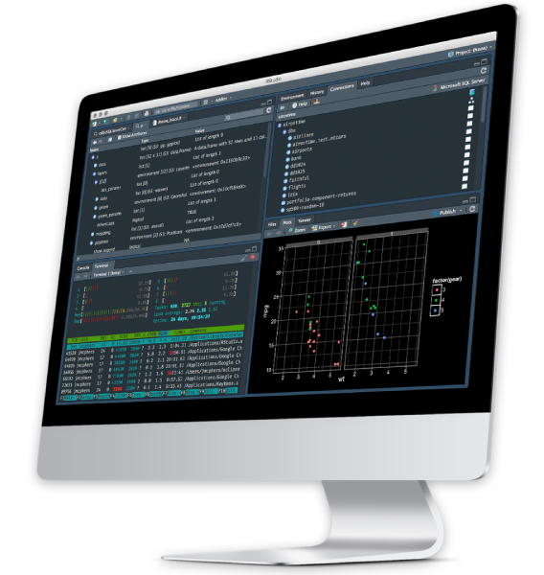
Aula 02 – Instalação do R e do Rstudio
Instalação do R - Seguir passo a passo mostrado no script
Instalação do Rstudio - Seguir passo a passo mostrado no script

Slide 6
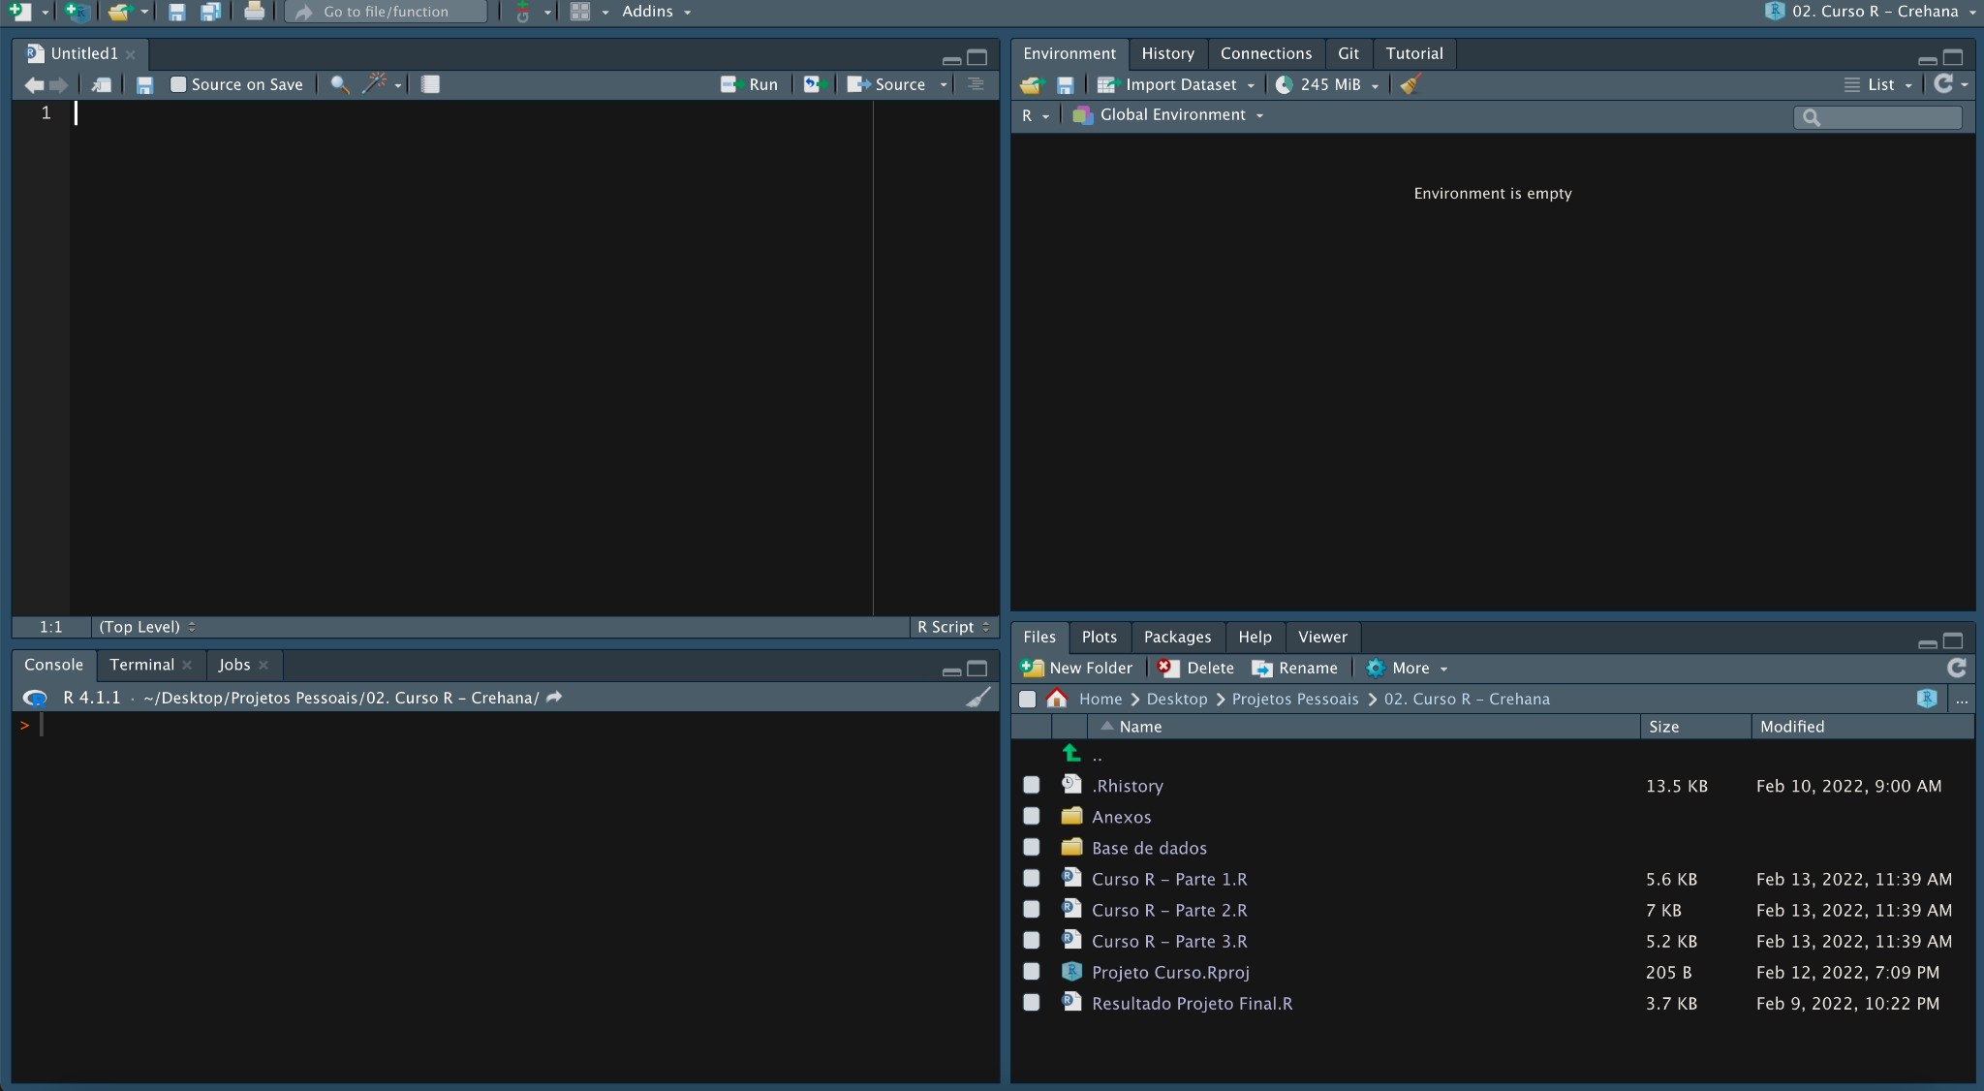
Aula 03 - Conhecendo o RStudio
01
03
02
04

Slide 7
Aula 04: O que é o R e características da linguagem
que é o R?
- O R é uma linguagem de programação orientada a objetos.
Origem
- Essa linguagem tem como origem a linguagem S, criada em 1995
Características
- É uma linguagem interpretada, o que quer dizer que a sua saída é referente ao input dado
Foco
- A linguagem R foi desenvolvida por estatísticos para estatísticos.
- Foco principal na trabalhabilidade com dados estatísticos
Vantagens
- Open source e completamente livre
- Tem ampla comunidade global, que só cresce, facilitando ajudas e debates
- Considerada uma linguagem rápida e eficiente quando comparada com outras ferramentas populares de análise gráfica
- Há uma ampla quantidade de pacotes liberados a todos com ampla aplicação
-

Slide 8
Aula 05 – Dicas para um bom código
Indentação é essencial
- Veja como a estrutura de um texto, o qual tem parágrafos, distâncias próprias e etc
Clareza e objetividade no código
- Mais vale várias linhas de código com o passo a passo, do que uma linha só com tudo junto
Atribuição de objetos
- Ideal - "<-” - Não ideal - "=” - Não ideal - "<-"
Sinal de casas decimais é o ponto "."
Procure escrever seu código com letras minúsculas
- O R é case sensitive. Ou seja, há diferença entre A e a, por exemplo
Evite uso de acentos e caracteres especiais como: "ç", "á", "ã", "à", etc
- Isso evita dor de cabeça futura com relação a fluidez do código e problemas com encoding

Slide 9
Projeto parte 01: Entendendo e desenvolvendo o projeto
Módulo 06

Slide 10
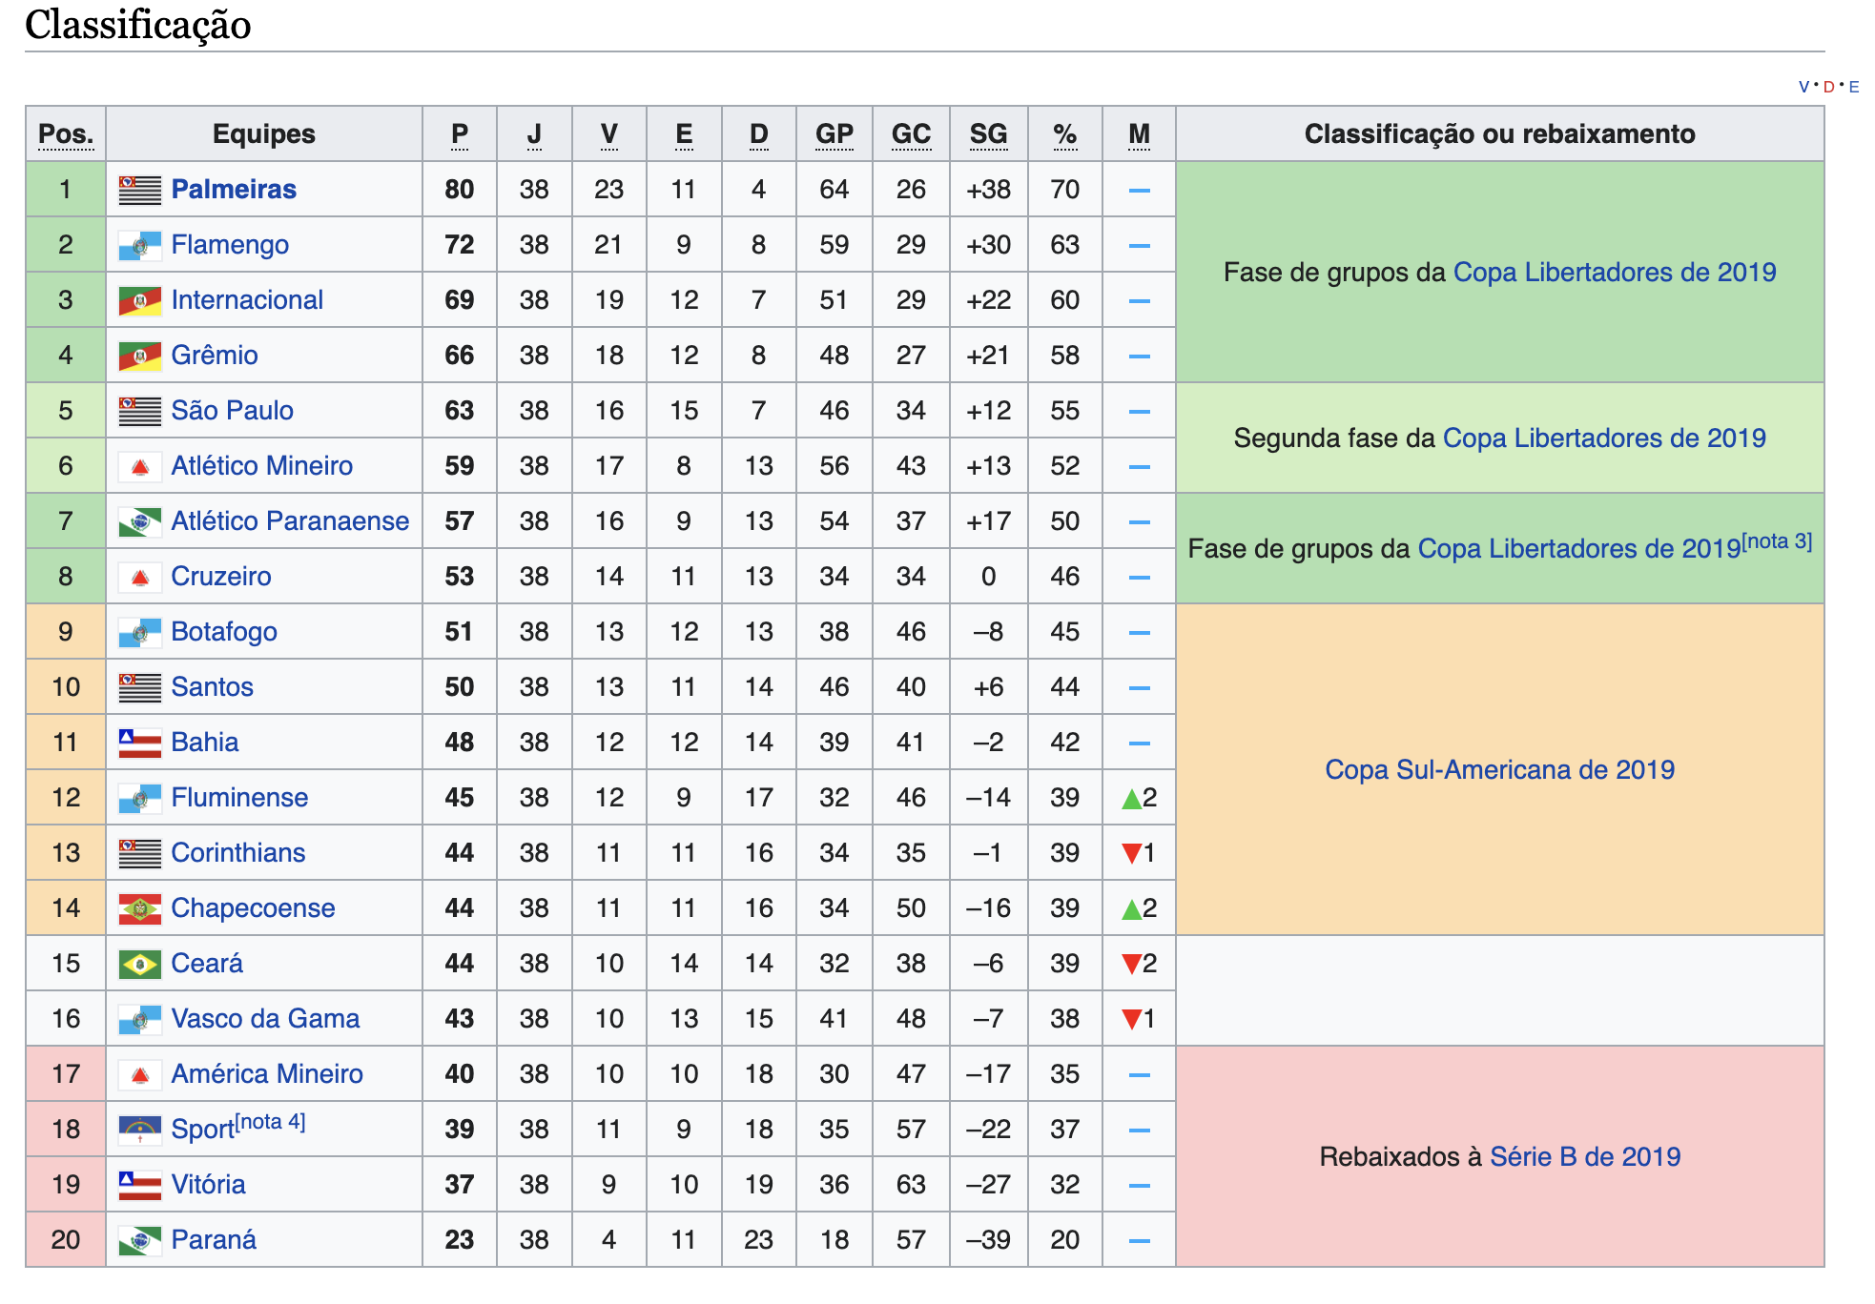
Aula 15 – Explicando o projeto
Contrução da tabela final do campeonato brasileiro de futebol 2018
Inspiração:

Slide 11
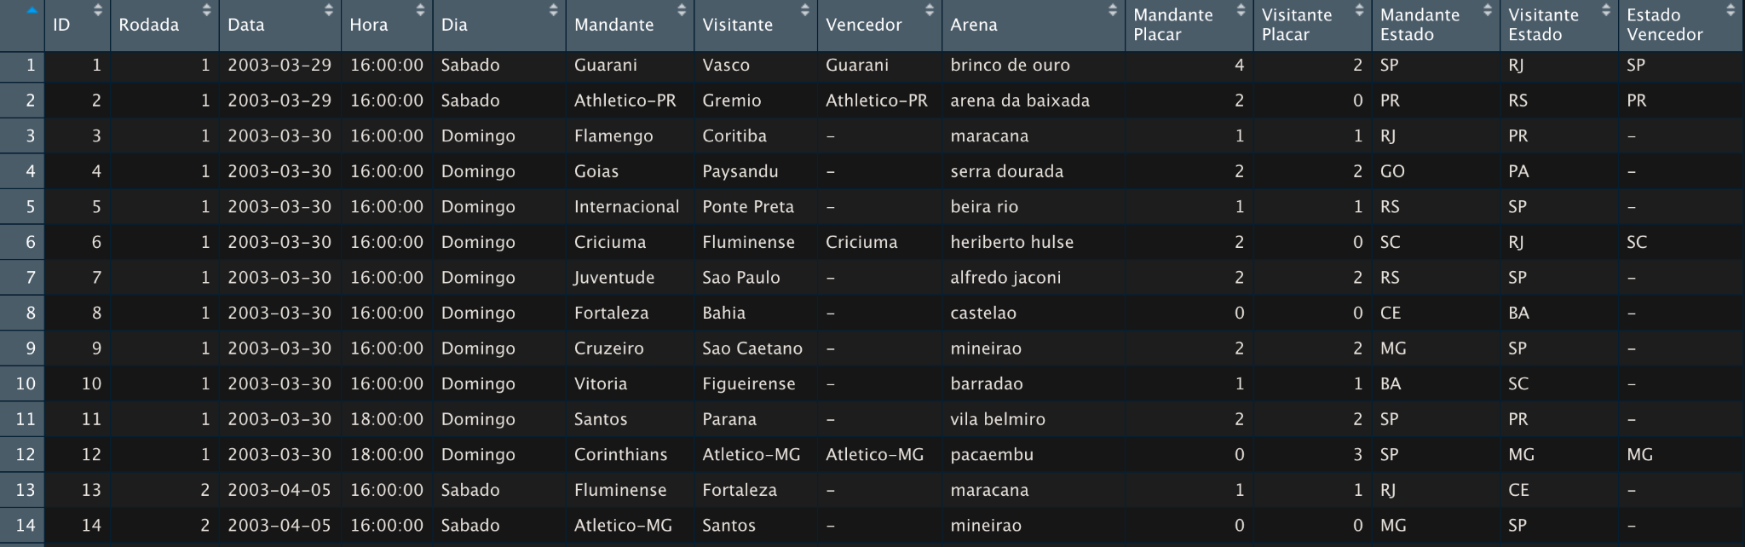
Aula 16 – Conhecendo o dataset do projeto
Conjunto de dados para elaboração do projeto

Slide 12
Módulo 06 – Projeto parte final. Conclusão do curso

Slide 13
Aula 21 – Overview e próximos passos
Próximos passos
Aplicar o que foi estudado em novas bases de dados
- Conhecer projetos já desenvolvidos por outras pessoas - Kaggle - https://www.kaggle.com/ - Aprofundar na linguagem com aplicações diversas
Machine Learning;
Inteligência artificial;
Estatística;
Data Mining;
- Aplicações específicas e muito mais. - Livro R para Ciência de Dados - https://r4ds.had.co.nz/ - Novas linguagens – Python - Aprender sobre versionamento - GIT

Slide 14
Bibliografia
https://cran.r-project.org/
https://r4ds.had.co.nz/
https://cdr.ibpad.com.br/introdu%C3%A7%C3%A3o.html
https://statsandr.com/blog/graphics-in-r-with-ggplot2/
https://rstudio-education.github.io/hopr/
https://www.kaggle.com/adaoduque/campeonato-brasileiro-de-futebol
https://statisticsglobe.com/r-functions-list/

Slide 15
Obrigado!

